Slide 1
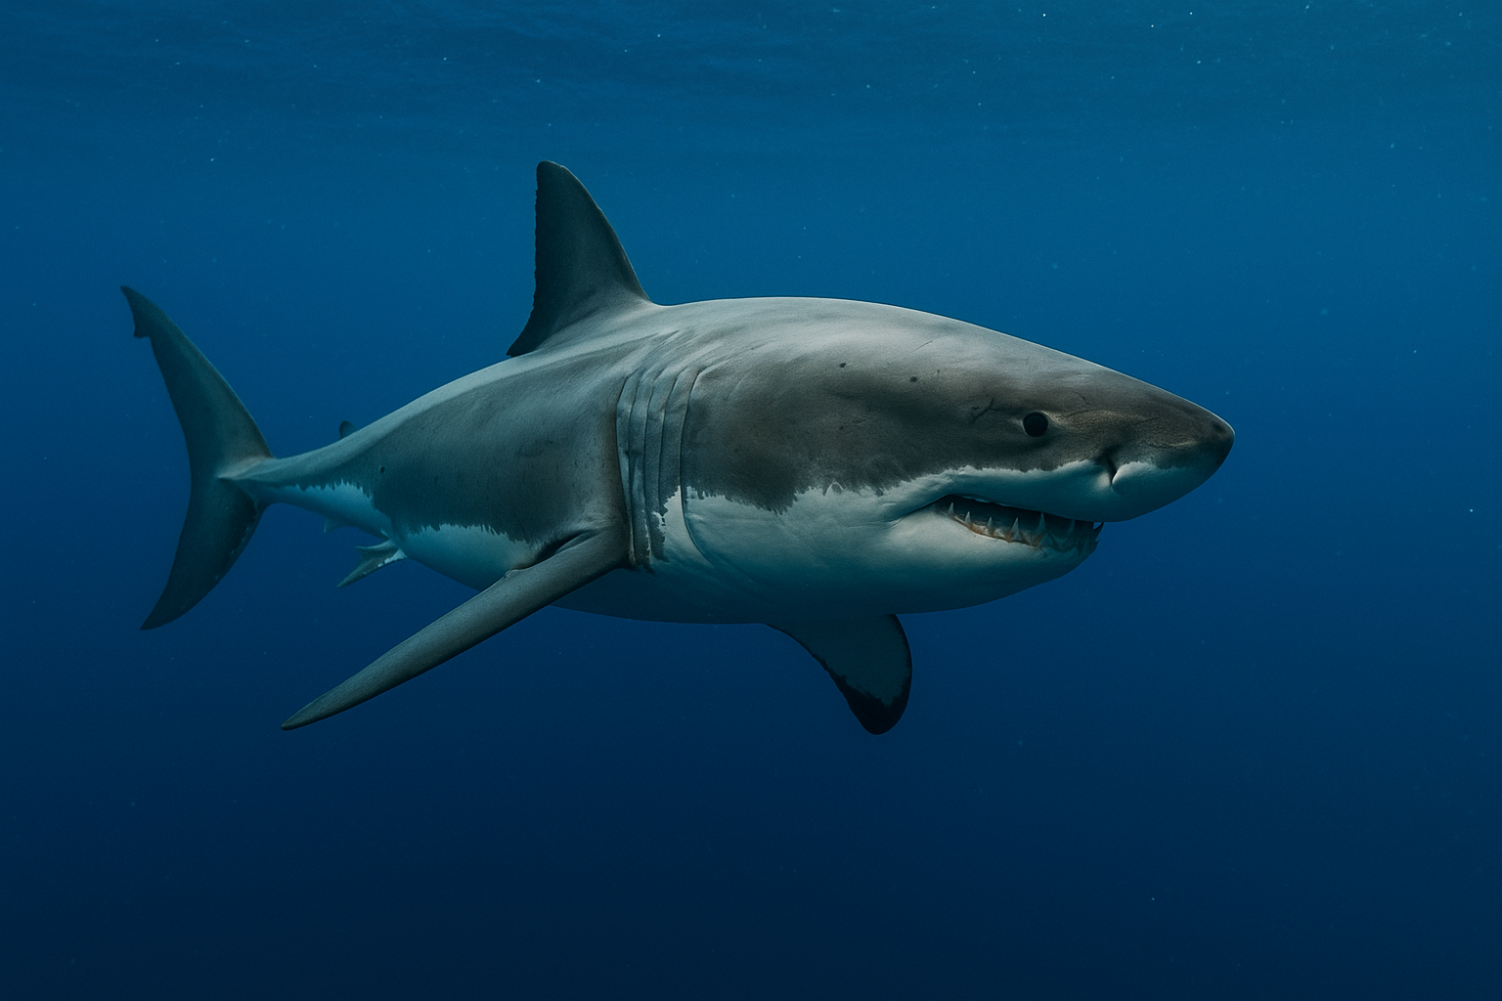
Proyecto: EDA
ATAQUES DE TIBURÓN EN EL MUNDO

Slide 2
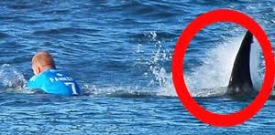
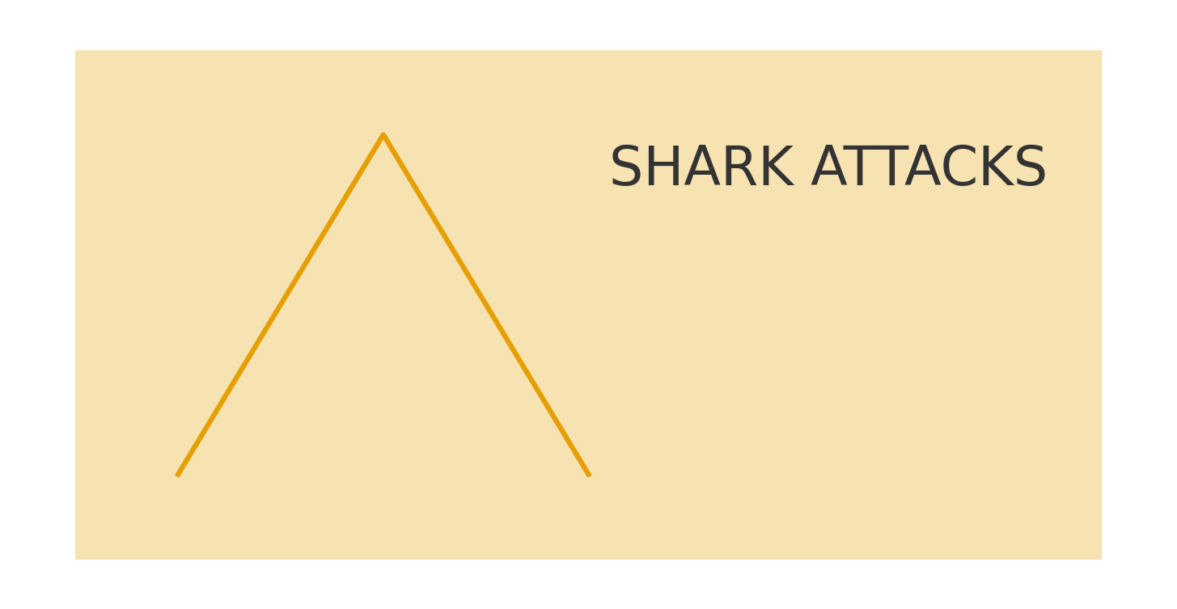
¿Como actuar si eres víctima de un ataque de tiburón?
1. Mantén la calma y no hagas movimientos bruscos ⚠️
2. Mantén siempre al tiburón a la vista 👁️
3. Defiéndete solo si es necesario (Hocico, ojos, braqueas) 🛡️
4. Ve hacia la orilla o la embarcación lo antes posible 🏄

Slide 3
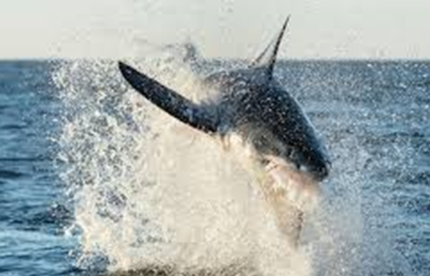
Objetivo principal e Hipótesis planteadas:
Los ataques de tiburón han aumentado en las últimas décadas.
El surf y la natación muestran una incidencia de ataques superior a la de otras actividades.
Los ataques afectan mayoritariamente a hombres.
Las actividades de buceo o pesca submarina tienen una mayor tasa de mortalidad.
En Australia los ataques fatales son más frecuentes que en lo demás países.

Slide 4
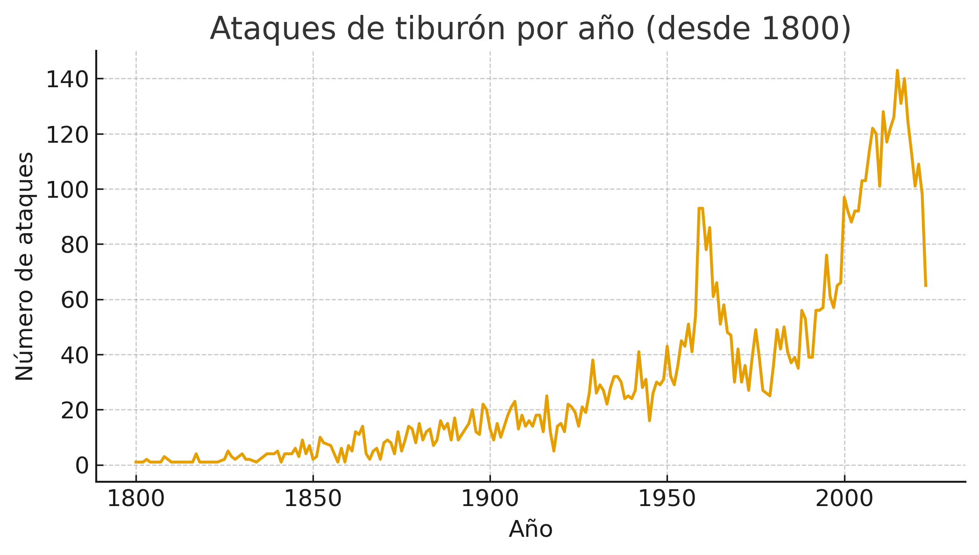
H1: Los ataques de tiburón han aumentado en las últimas décadas

Slide 5
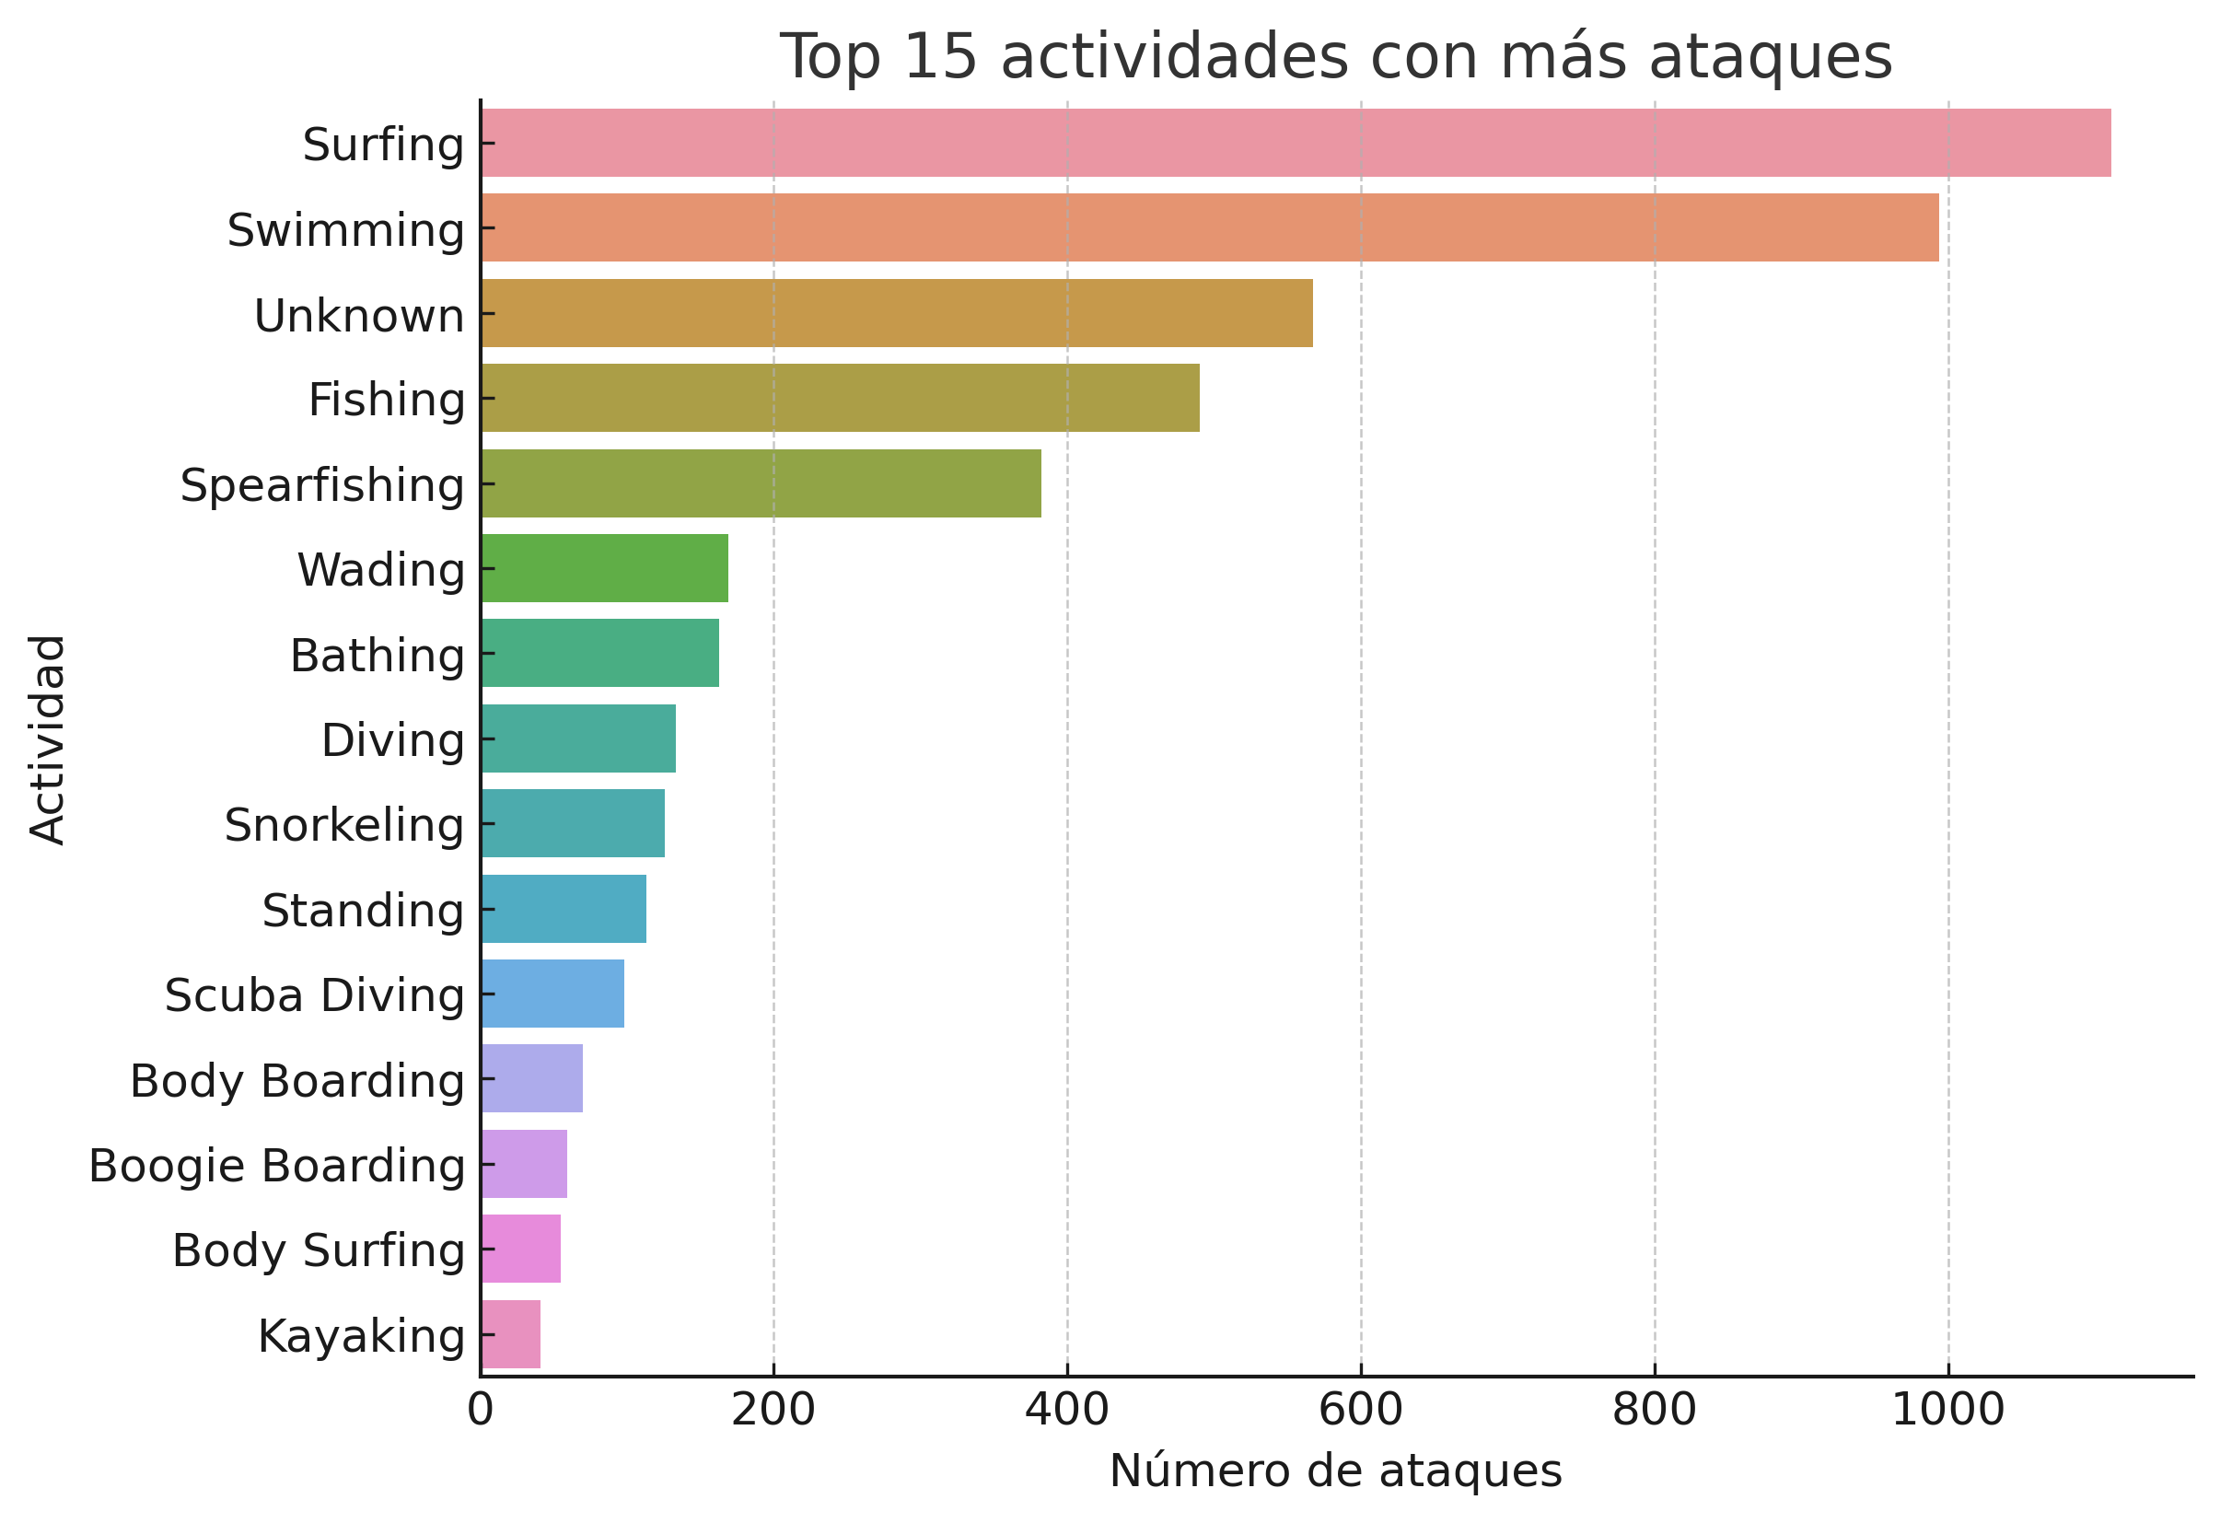
H2: El surf y la natación padecen la mayor incidencia de ataques comparando a otras actividades

Slide 6
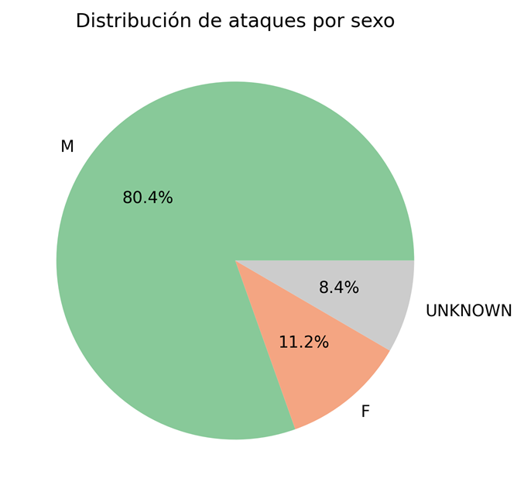
H3: Los ataques afectan mayoritariamente a hombres
• M: hombres
• F: mujeres
• UNKNOWN: desconocido

Slide 7
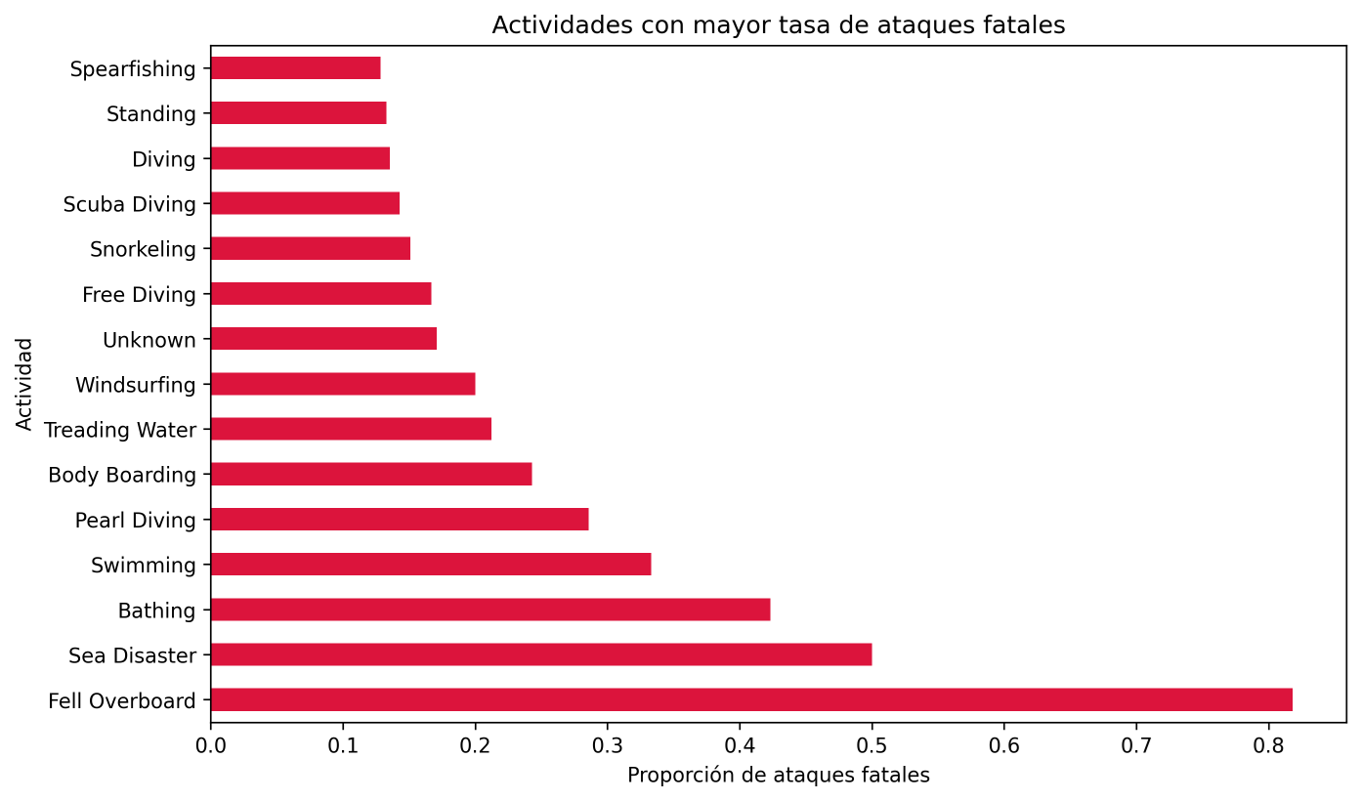
H4: El buceo o pesca submarina tienen la mayor tasa de mortalidad

Slide 8
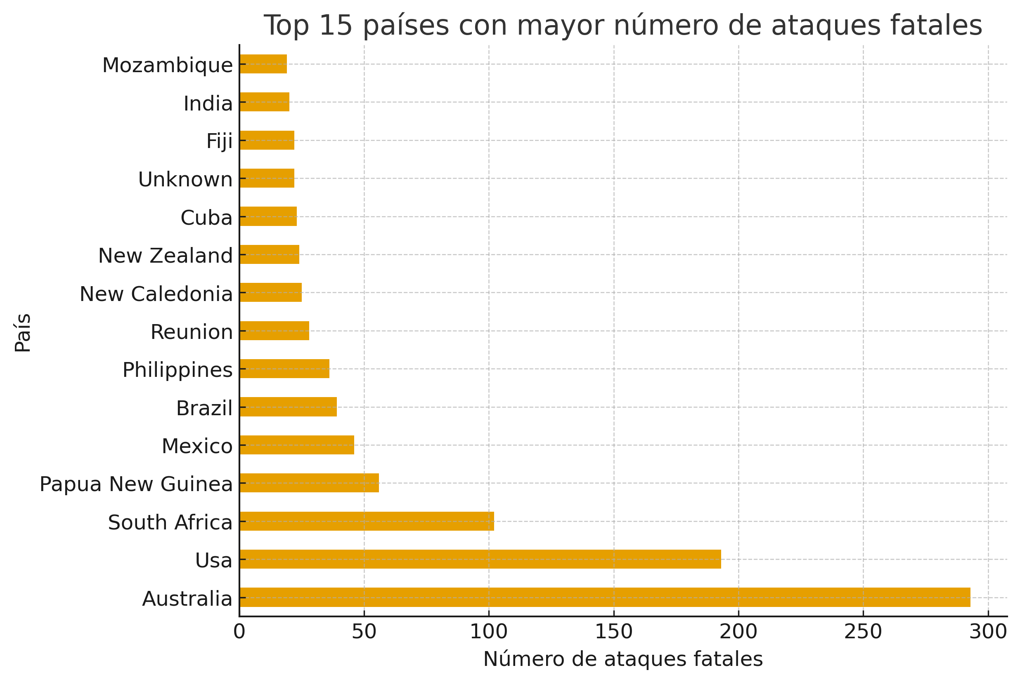
H5: En Australia los ataques fatales son más frecuentes que en lo demás países

Slide 9
Conclusiones
• Mayoría de víctimas: hombres (~80%).
• Surf y natación concentran más incidentes.
• Buceo y pesca submarina: más probabilidad de que el ataque sea fatal.
• Australia destaca por número de ataques fatales.
• Los ataques aumentan con las décadas, en paralelo al uso recreativo del mar.

